Slide 1
Sestais bauslis
Tev nebūs laulību pārkāpt.

Slide 2

Ieraksti trūkstošos vārdus un pēc tam pārbaudi.
laulību pārkāpt
Tev nebūs _______________

Slide 3
Mums būs Dievu bīties un mīlēt, ka šķīsti un tikli dzīvojam vārdos un darbos un ikviens savu laulāto draugu mīlam un cienām.

Slide 4
Laulība ir Dieva dāvana
Dievs aizliedz laulāto neuzticību jebkādā formā: domās, vārdos un darbos.
Dievs pavēl tiem, kas ir precēti, mīlēt un cienīt vienam otru, būt uzticīgiem, līdz tos šķir nāve.
Dieva kārtība kristīgā laulībā paredz, ka vīrs pakļaujas Kristum un sieva- savam vīram.

Slide 5
Septītais bauslis
Tev nebūs zagt.

Slide 6
Ieraksti trūkstošos vārdus un pēc tam pārbaudi.
Tev nebūs _____.
zagt

Slide 7
Mums būs Dievu bīties un mīlēt, ka sava tuvākā naudu vai mantu neņemam, nedz ar viltotu preci vai netaisnu rīcību iegūstam, bet viņa mantu un iztiku viņam palīdzam vairot un sargāt.

Slide 8
Viss, kas mums pieder, ir Dieva dāvana.
Dievs aizliedz mums ar spēku vai viltību atņemt mūsu tuvākajam to, kas viņam pieder.
Dievs mums pavēl būt godīgiem un strādīgiem, taisnīgiem un izpalīdzīgiem, lai palīdzētu mūsu līdzcilvēkiem saglabāt to, kas viņiem pieder.

Slide 9
Astotais bauslis
Tev nebūs nepatiesi liecināt pret savu tuvāko.

Slide 10
Ieraksti trūkstošos vārdus un pēc tam pārbaudi.
nepatiesi
Tev nebūs ________ liecināt pret savu_______.
tuvāko

Slide 11
Mums būs Dievu bīties un mīlēt, ka savu tuvāko neapmelojam, nenododam, neaprunājam, nedz tam neslavu ceļam, bet mums būs to aizbildināt, visu to labāko par viņu runāt un visu skaidrot viņam par labu.

Slide 12
Ar šo bausli Dievs grib pasargāt mūsu vārdu no tenkām. Laba slava ir liela vērtība jebkuram jebkurā brīdī.
Pie astotā baušļa pieder arī spēja klusēt, kad tas ir vajadzīgs. Ja tev ir uzticēts noslēpums, tu nedrīksti to citiem atklāt vai par to ierunāties.
Aprunāšana aiz muguras nav vajadzīga, labāk sāc runāt labas lietas par cilvēkiem, kuri nav līdzās.

Slide 13
Devītais bauslis
Tev nebūs iekārot sava tuvākā namu.

Slide 14
Ieraksti trūkstošos vārdus un pēc tam pārbaudi.
Tev ______ iekārot sava _______ namu.
nebūs
tuvākā

Slide 15
Mums būs Dievu bīties un mīlēt, ka ar viltu sava tuvākā mantojumu vai namu neizkrāpjam, nedz šķietami likumīgi to iegūstam, bet tam palīdzam un kalpojam, ka viņš var to paturēt.

Slide 16
Dievs mums aizliedz negodīgas vēlmes, kas noved pie tā, ka cilvēks negodīgi vai likuma aizsegā cenšas piesavināties sava tuvākā mantojumu vai īpašumu.
Dievs grib, lai mēs būtu apmierināti ar to, kas mums ir, savam tuvākajam vēlētu vislabāko un palīdzētu viņam paturēt to, kas tam pieder.

Slide 17
Desmitais bauslis
Tev nebūs iekārot sava tuvākā sievu, kalpu, kalponi, lopu, nedz ko citu, kas tam pieder.

Slide 18
Ieraksti trūkstošos vārdus un pēc tam pārbaudi.
Tev nebūs_______ sava tuvākā _____, kalpu, kalponi, lopu, nedz ko citu, kas tam ______.
iekārot
sievu
pieder

Slide 19
Mums būs Dievu bīties un mīlēt, ka savam tuvākajam lopus ar viltu neatņemam, sievu un saimi neatraujam no to pienākumiem un nenoskaņojam pret savu tuvāko, bet tos pamudinām palikt un darīt to, kas tiem pienākas.

Slide 20
Nedrīkst pakļauties vēlmēm iekārot sava tuvākā laulāto draugu, strādnieku, draugu vai ko citu, kas nav tavs.
Dievs ne tikai aizliedz darīt ļaunu, bet arī lolot savā sirdī tumšas vēlmes.
Dievs mums pavēl būt tīriem no ļaunām iekārēm un patiesā mīlestībā pamudināt un iedrošināt citam citu izpildīt savus pienākumus.

Slide 21

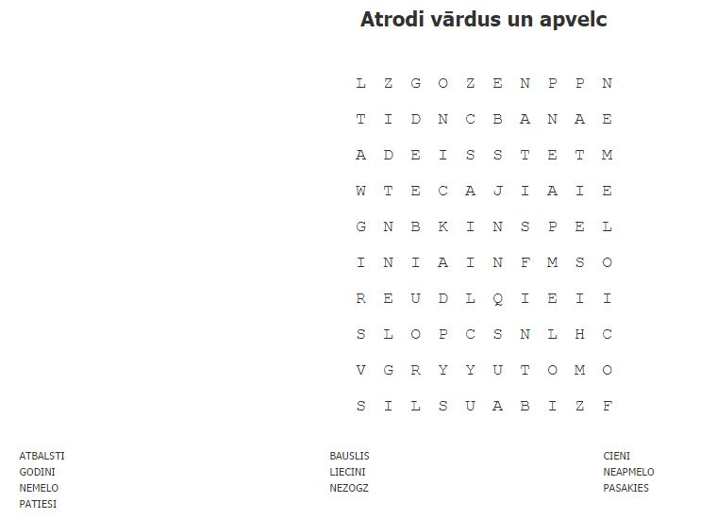
Vārdi ir attēloti uz leju, uz augšu un pa diagonālēm!

Slide 22
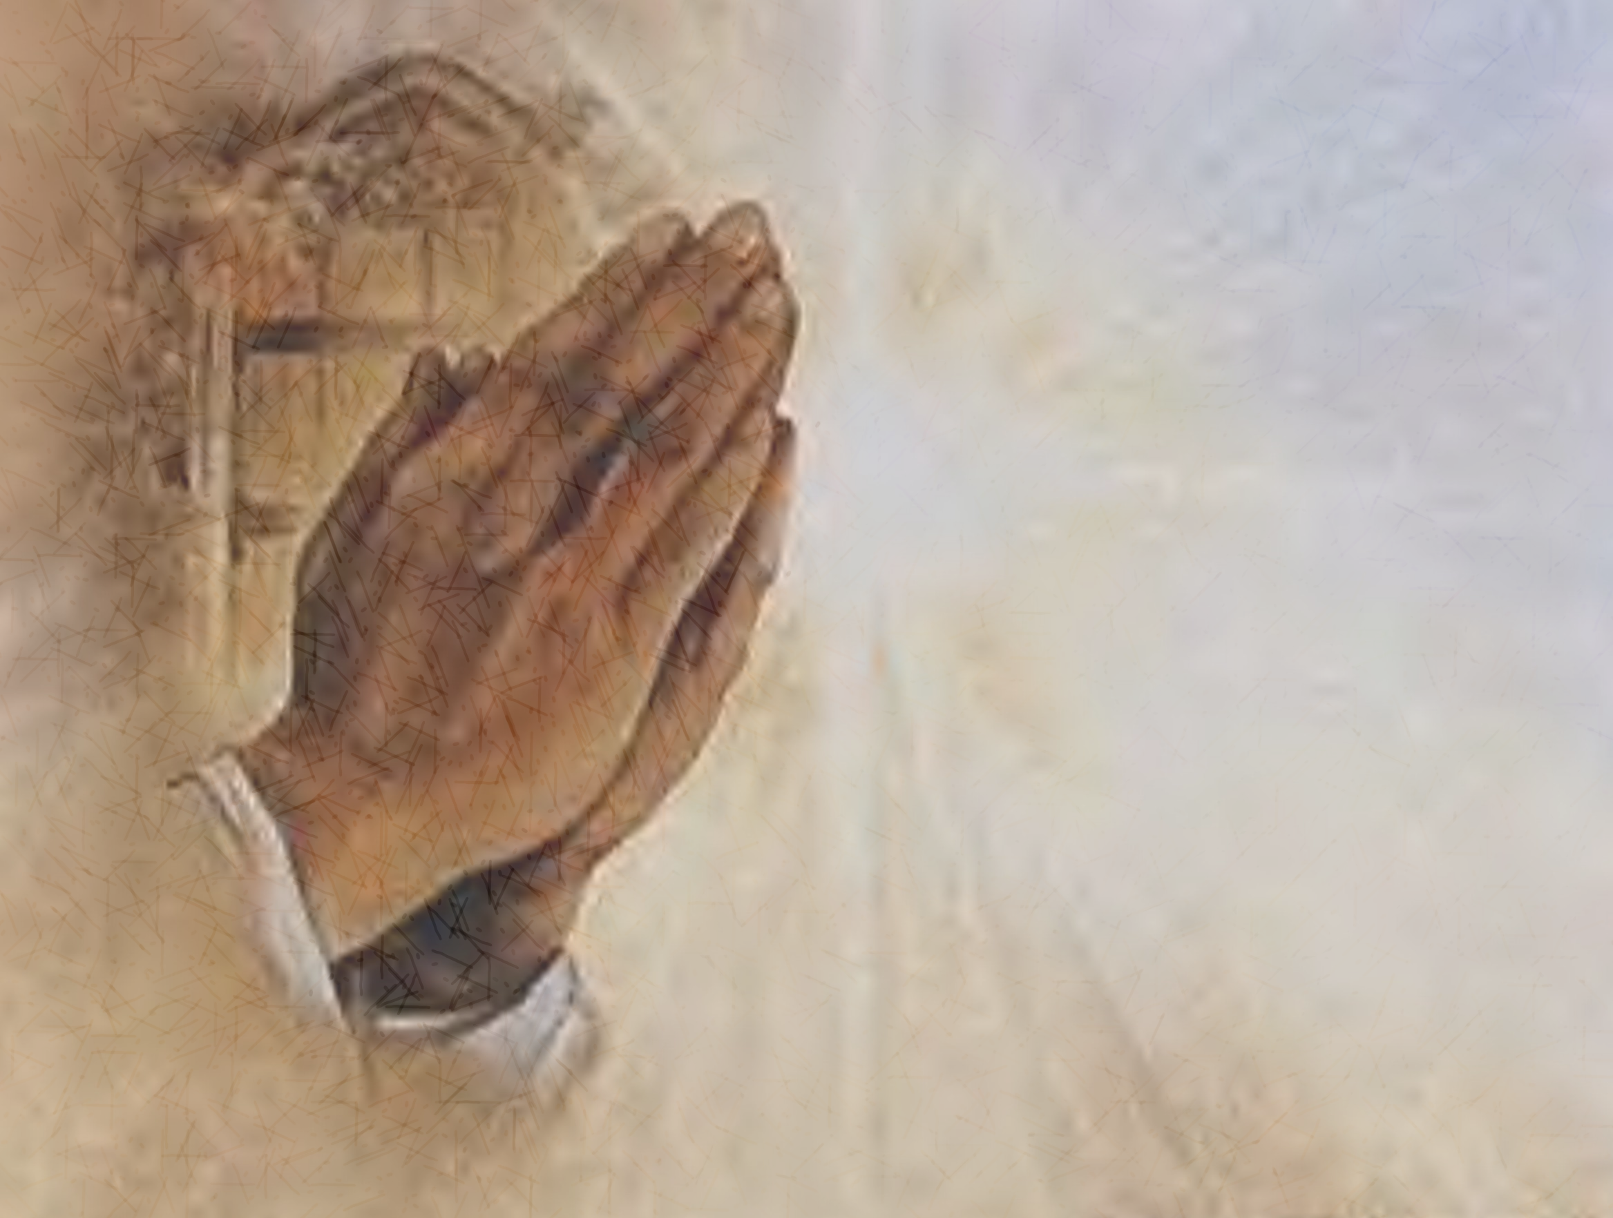
Lūgšana:
Mans Dievs, es Tev pateicos par visiem labumiem, kādus es šodien esmu no Tevis saņēmis. Apgaismo mani, lai es redzu, ko esmu sagrēkojis, un dāvā man žēlastību patiesi nožēlot savus grēkus. Mans Dievs, es jūtos ļoti vainīgs, ka esmu grēkojis pret Tevi, jo Tu esi tik labs. Ar Tavas žēlastības palīdzību stiprini mani, lai es izsargātos no ļauna. Āmen.

